Slide 1




Asistencia técnica
ESTRATEGIAS PARA DESARROLLAR LA FLUIDEZ LECTORA
Prof. Rocío Burgos Campos

Slide 2

PROPÓSITOS
1
Fortalecer las competencias pedagógicas en lectoescritura de los docentes del nivel primaria y secundaria.
2
Desarrollar estrategias de fluidez lectora basadas en enfoques multifactoriales.
3
Aplicar actividades de gamificación para mejorar la precisión, velocidad y expresividad en la lectura.

Slide 3


¿QUÉ ES LA FLUIDEZ LECTORA?
La fluidez lectora es la capacidad de leer un texto con precisión, velocidad adecuada y expresividad, permitiendo que la atención se centre en la comprensión del significado.
Desde la perspectiva Multifactorial de la fluidez lectora, que representa el enfoque más integral y actual, se consideran diversos factores:
FACTORES COGNITIVOS
FACTORES LINGÜÍSTICOS
Automaticidad:
Prosodia:
Capacidad de reconocer palabras sin esfuerzo consciente
Patrones de entonación, ritmo y énfasis que otorgan significado
Velocidad de Procesamiento:
Sintaxis:
Rapidez con que el cerebro procesa información visual y lingüística
Conocimiento de las estructuras gramaticales del idioma

Slide 4
FACTORES CONTEXTUALES
FACTORES INDIVIDUALES
FACTORES SOCIOEMOCIONALES
Características del Texto:
Motivación:
Intrínseca: Placer por la lectura, curiosidad por el contenido
Extrínseca: Calificaciones, reconocimiento social
Ansiedad lectora: Miedo al error, presión por el rendimiento.
Complejidad textuaL y el género textual.
Ambiente de Lectura:
Confianza: Seguridad en las propias habilidades.
Contexto físico: Ruido, iluminación, comodidad.
Experiencia Previa: Exposición a textos, conocimiento del mundo, experiencias escolares
Identidad lectora:
Autopercepción como "buen" o "mal" lector.
Contexto social: Presión de evaluación, apoyo del grupo.

Slide 5
lectora
ESTRATEGIAS: NIVEL PRIMARIA

Slide 6


ESTRATEGIA 01: LECTURA CON ECO
NIVEL: 1° a 4° de PRIMARIA
PROPÓSITO:
Mejorar la entonación, ritmo y fraseo mediante la imitación consciente del modelo lector.
BENEFICIO:
Permite practicar la fluidez con intención comunicativa, fomenta la comprensión y el trabajo en equipo.
DURACIÓN:
15 minutos
MATERIALES:
Un texto breve (de 4 a 6 oraciones) con signos de puntuación bien marcados.
Pizarra o proyector (opcional).

Slide 7
DESARROLLO:
Modelo del docente:
El docente lee una oración o frase en voz alta, con entonación clara, ritmo natural y pausas correctas.
Lectura con eco:
Los estudiantes repiten en voz alta la misma frase imitando la lectura del docente, como si fueran su "eco".
Se puede hacer en grupo primero y luego individualmente.
Variaciones:
Cambiar el tono de voz (emocionado, serio, asombrado) y pedir que lo imiten.
Leer en parejas: un estudiante lee con buena fluidez, el otro repite como eco.
Relectura con mejora:
Se repite el ejercicio con el texto completo, pero esta vez tratando de mantener el ritmo sin el modelo del docente.

Slide 8

CIERRE REFLEXIVO:
¿Qué parte fue más divertida?
¿Me sentí más seguro al repetir después del modelo?
SUGERENCIA:
Usa textos con diálogos o exclamaciones para hacerlo más expresivo. Esto estimula el gusto por leer y mejora la comprensión oral.
Esta mañana, Tomás salió a regar las plantas.
¡Qué sorpresa se llevó! Había una mariposa en su sombrero.
—¡Mira, mamá! —gritó emocionado—. ¡Tengo una amiga nueva!
La mariposa voló alrededor de él, como si jugara.
Tomás sonrió feliz y volvió al jardín cada día a buscarla.

Slide 9

ESTRATEGIA 02: LECTURA CON APLAUSOS
NIVEL: 2° a 5° de PRIMARIA
PROPÓSITO:
Mejorar el ritmo y la pausa en la lectura, identificando los signos de puntuación.
BENEFICIO:
Refuerza la conciencia sintáctica, pausación y entonación.
DURACIÓN:
10 a 15 minutos
MATERIALES:
Texto breve con signos claros de puntuación.
Pizarra o proyector (opcional).

Slide 10
DESARROLLO:
Modelado del docente:
Lee en voz alta y hace un aplauso en cada coma y dos aplausos en cada punto.
Lectura en grupo:
Los estudiantes leen junto con el docente y hacen los aplausos al mismo tiempo.
Lectura por parejas:
Uno lee y el otro marca los aplausos. Luego intercambian roles.
Lectura sin aplausos:
Leen el texto con fluidez manteniendo las pausas correctamente, sin usar palmas.
CIERRE REFLEXIVO:
¿Qué me ayudó a leer con más ritmo?
¿Me di cuenta de cuándo debía pausar?

Slide 11
PRACTICAMOS:
“La sorpresa del recreo”
Sonó el timbre, todos salieron corriendo.
Ana se sentó en la banca, sacó su lonchera y… ¡sorpresa!
Alguien había dejado una nota.
—“Gracias por ser mi amiga.”
Ana miró a su alrededor, sonrió, guardó la nota y pensó:
“Hoy será un gran día.”

Slide 12

ESTRATEGIA 03: EL SEMÁFORO DE LA FLUIDEZ
NIVEL: 3° a 6° de primaria
PROPÓSITO: Mejorar la velocidad y comprensión lectora identificando niveles de fluidez mediante colores.
BENEFICIO: Ayuda a autorregular la lectura, mejora la autoconsciencia y fomenta la mejora gradual.
DURACIÓN: 15 minutos
MATERIALES:
Tarjetas de colores (verde, amarillo y rojo), textos breves (80–100 palabras).
Cronómetro.

Slide 13
DESARROLLO:
Lectura individual: El estudiante lee un texto cronometrado en voz alta (puede ser en pareja o ante el docente).
Evaluación con el semáforo:
Verde: Lee con fluidez, sin pausas incorrectas ni errores.
Amarillo: Lee con algunas pausas o errores leves.
Rojo: Presenta muchas interrupciones, vacilaciones o errores.
Autoevaluación y retroalimentación: El estudiante recibe una tarjeta de color y reflexiona: ¿Qué puedo mejorar?

Slide 14



Relectura con mejora: Vuelve a leer con el objetivo de cambiar de color.
CIERRE REFLEXIVO:
¿En qué color empecé y en cuál terminé? ¿Qué hice diferente en la segunda lectura?
Presenta muchas interrupciones, vacilaciones o errores.
Lee con algunas pausas o errores leves.
Lee con fluidez, sin pausas incorrectas ni errores.

Slide 15
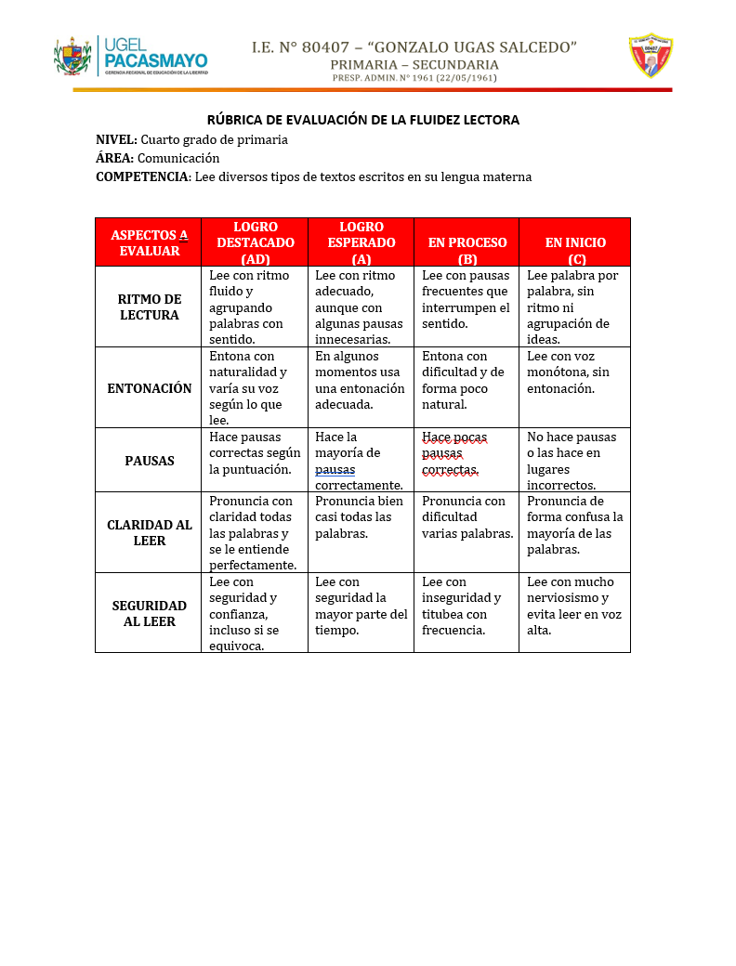
PROPUESTA DE RÚBRICA APLICADA POR EL DOCENTE
INSUMO: VÍDEO

Slide 16
ESTRATEGIA 04: CAMINA EL POEMA
NIVEL: 2° a 4° grado
PROPÓSITO: Fomentar la fluidez lectora con ritmo y comprensión mediante el movimiento corporal sincronizado con la lectura.
BENEFICIO: Mejora la coordinación entre ritmo, respiración y lectura oral, promueve la concentración activa, reduce la ansiedad lectora.
DURACIÓN: 15 minutos
MATERIALES:
Poema corto con estrofas rítmicas (de preferencia octosílabos o rima consonante), espacio libre para caminar en grupo.

Slide 17
DESARROLLO:
Selección del poema: Usa un poema con cadencia clara y repetición (por ejemplo, de Gloria Fuertes, José Martí o rimas de tradición oral).
Lectura modelada: El docente lee en voz alta, caminando lentamente y marcando el ritmo con pasos o palmadas suaves.
Lectura en movimiento: Los estudiantes leen el poema en voz alta mientras caminan al ritmo de los versos, todos juntos o por turnos.
Versos con emoción: En la segunda ronda, asigna emociones (felicidad, sorpresa, miedo) para leer mientras caminan.
CIERRE REFLEXIVO:
¿Qué sentí al leer caminando?
¿Leer en movimiento me ayudó a recordar el poema?

Slide 18

PRACTICAMOS:
“El lagarto está llorando” – Federico García Lorca
(fragmento adaptado para uso escolar)
El lagarto está llorando,
la lagarta está llorando.
El lagarto y la lagarta
con delantalitos blancos.
Han perdido sin querer
su anillo de desposados.
¡Ay, su anillito de plomo,
ay, su anillito plomado!
¿CÓMO USARLO EN LA ESTRATEGIA?
Los estudiantes leen en voz alta caminando lentamente, marcando el ritmo de cada verso con los pasos.
Cada estrofa puede ser leída por un grupo distinto o un dúo que camina uno frente al otro.
En la repetición final, pueden leer el poema sin caminar, solo con movimientos suaves (manos al pecho, mímica de llorar) que refuercen el sentimiento.

Slide 19
lectora
ESTRATEGIAS: NIVEL SECUNDARIA

Slide 20

ESTRATEGIA 01: LECTURA EN CADENA
NIVEL: 1° a 2° de SECUNDARIA
PROPÓSITO:
Desarrollar confianza, ritmo y precisión en la lectura oral, promoviendo una participación gradual y colaborativa.
DURACIÓN:
10 a 15 minutos
MATERIALES:
Un texto narrativo o expositivo (100–150 palabras, de interés adolescente).
Cronómetro o reloj (opcional).
Ficha de autoevaluación (opcional).

Slide 21
PASOS PARA APLICAR:
Preparación del texto:
Elige un texto con párrafos cortos, adecuado al nivel lector del grupo.
Asegúrate de que tenga puntuación clara y vocabulario comprensible.
Modelado del docente:
Lee en voz alta el primer párrafo mostrando cómo usar entonación, pausas y velocidad adecuada.
Puedes subrayar palabras que deben enfatizarse o explicar brevemente frases complejas.
Lectura en cadena:
Cada estudiante lee un párrafo de 3–4 oraciones. Al terminar, da paso al siguiente alumno.

Slide 22
Si alguien se equivoca, puede corregir y continuar sin presión, o recibir apoyo del grupo.
CIERRE REFLEXIVO:
Primera ronda reflexiva: Después de una primera vuelta, pregunta:
¿Fue fácil o difícil seguir el ritmo? ¿Qué parte del texto te generó más dificultad?
SUGERENCIA:
Relectura con mejora
Vuelven a leer el texto completo con más seguridad, enfocándose en mejorar lo observado en la primera ronda.

Slide 23
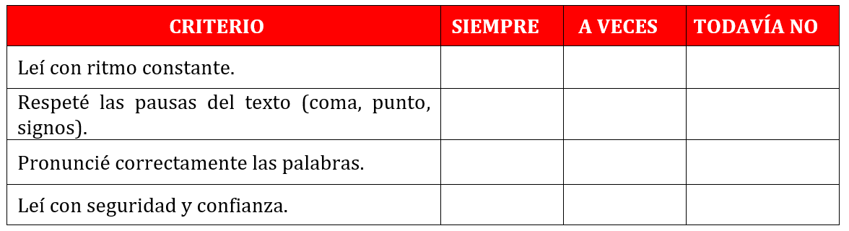
FICHA DE AUTOEVALUACIÓN
ESTRATEGIA: LECTURA EN CADENA
Nombre del estudiante: ……………………………………………………………………………..
Grado y sección: …………………………………….Fecha: ………………………………………
Luego de participar en la actividad de Lectura en cadena, marca con una X la opción que mejor describa tu desempeño:

Slide 24
ESTRATEGIA 02: DUELO DE LECTORES
NIVEL: 1° a 5° de SECUNDARIA
PROPÓSITO: Mejorar la precisión y velocidad lectora de manera competitiva y divertida.
DURACIÓN:
10 a 15 minutos
MATERIALES:
Texto de 150–200 palabras con puntuación adecuada.
Cronómetro o reloj
PASOS PARA APLICAR:
Se eligen dos estudiantes (con similar fluidez) para leer el mismo fragmento.
Ambos usan la Ficha de coevaluación para evaluarse.
El grupo aplaude valorando el esfuerzo de ambos.

Slide 25


TEXTO
¿Puede una máquina pensar como nosotros?
La inteligencia artificial (IA) es una rama de la ciencia que busca crear máquinas capaces de imitar habilidades humanas, como aprender, tomar decisiones o resolver problemas. Seguramente has usado IA sin darte cuenta: cuando tu celular reconoce tu cara, cuando YouTube te sugiere videos o cuando hablas con un asistente virtual como Siri o Alexa.
Estas máquinas no "piensan" como los humanos, pero aprenden a partir de datos. Por ejemplo, si se les muestran miles de imágenes de gatos, pueden aprender a reconocer uno nuevo. Sin embargo, no sienten emociones ni tienen conciencia.
Hoy en día, la IA se usa en medicina, educación, videojuegos, transporte y hasta en el arte. Aunque es muy útil, también plantea desafíos: ¿qué pasa si una IA comete errores? ¿Podría reemplazar algunos trabajos? Por eso, es importante aprender sobre ella y usarla con responsabilidad.

Slide 26


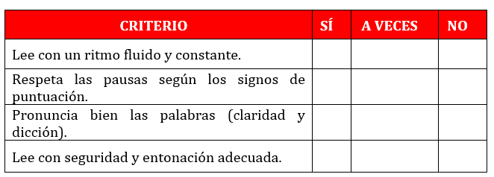
FICHA DE COEVALUACIÓN
ESTRATEGIA 02: DUELO DE LECTORES
Apellidos y nombres del evaluador: ………………………………………………………………...
Apellidos y nombres del evaluado: ………………………………………………………………....
Grado y sección: …………………………………… Fecha: ………………………………………..........
Luego de participar en la actividad Duelo de lectores, marca con un ✔️ la opción que mejor describa tu desempeño:
SUGERENCIAS PARA QUE EL COMPAÑERO MEJORE SU LECTURA:
………………………………………………………………………………………………………………………………………………………………………………………………………………………………………………………………………………………………………………………………………………………………………………………………

Slide 27
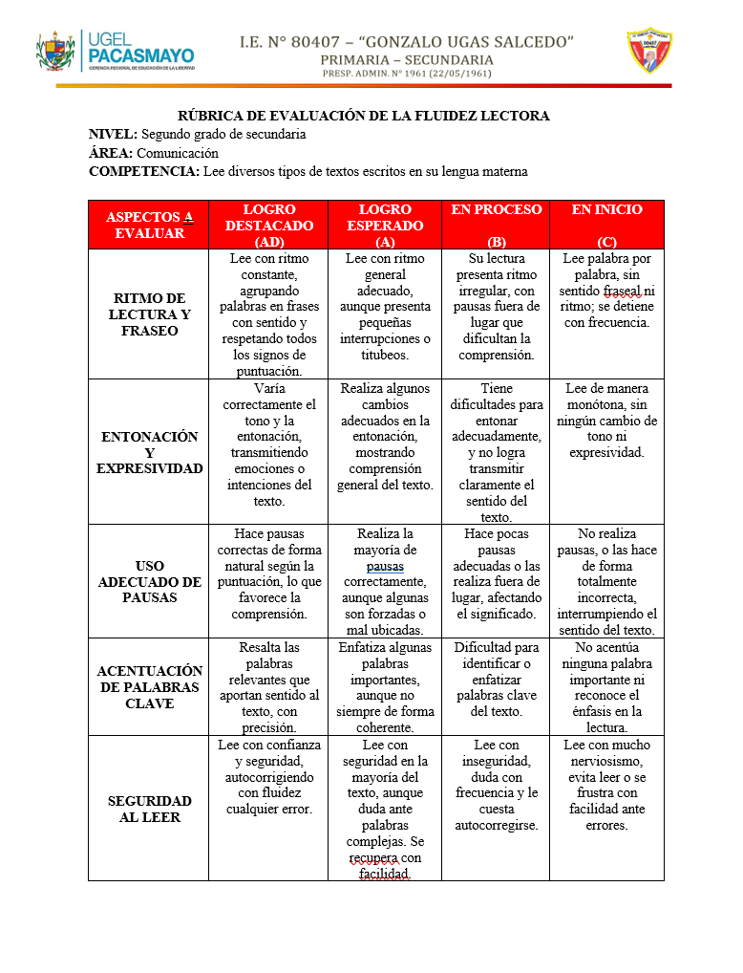
PROPUESTA DE RÚBRICA APLICADA POR EL DOCENTE
INSUMO: VÍDEO

Slide 28
ESTRATEGIA 03: LECTURA RADIOFÓNICA
NIVEL: 1° a 5° de SECUNDARIA
PROPÓSITO: Mejorar la expresividad y entonación en la lectura, incorporando habilidades comunicativas orales.
DURACIÓN:
15 minutos
MATERIALES:
Fragmento de texto narrativo o dramático, grabadora o celular, rúbrica de expresión oral.
PASOS PARA APLICAR:
Selección del texto: Un grupo selecciona un fragmento de cuento, noticia o pieza teatral (150–200 palabras).

Slide 29
Ensamble de voces: Asignan roles: narrador, personajes, efectos de sonido si desean (uso de objetos).
Ensayo y grabación: Practican entonación, pausas, énfasis emocional y luego graban una lectura tipo podcast.
Reproducción y evaluación: Escuchan el audio como clase y usan una rúbrica sencilla para retroalimentarse.
CIERRE REFLEXIVO:
¿Logré mantener la atención del oyente?
¿Qué emociones transmití con mi lectura?

Slide 30
PRACTICAMOS:
Fragmento adaptado de “Collacocha”Autor: Enrique Solari Swayne
Versión adaptada para lectura radiofónica educativa
Personajes:
INGENIERO GÓMEZ (joven, decidido)
INGENIERO VILLARREAL (mayor, reflexivo)
MAURICIO (obrero cusqueño, leal)
CARMELA (campesina, firme y valiente)
GÓMEZ (voz decidida, firme):
—¡La presa no puede romperse! Si no llegamos a tiempo, el río se lo lleva todo.
VILLARREAL (voz preocupada):
—Lo advertí, Gómez. No era seguro excavar tan cerca del cauce.

Slide 31
MAURICIO (con tono angustiado):
—Yo mismo vi las grietas, ingeniero… el agua se cuela, la tierra tiembla… ¡esto no es normal!
CARMELA (con voz firme y campesina):
—Si la tierra habla, hay que escucharla. No podemos tapar sus heridas con concreto.
GÓMEZ (en tono reflexivo):
—Entonces… no basta con cálculos. Hay que entender este lugar. Escucharlo.
VILLARREAL (pausado):
—La ingeniería no solo está en los planos, Gómez. Está también en el respeto por la naturaleza… y por su gente.

Slide 32
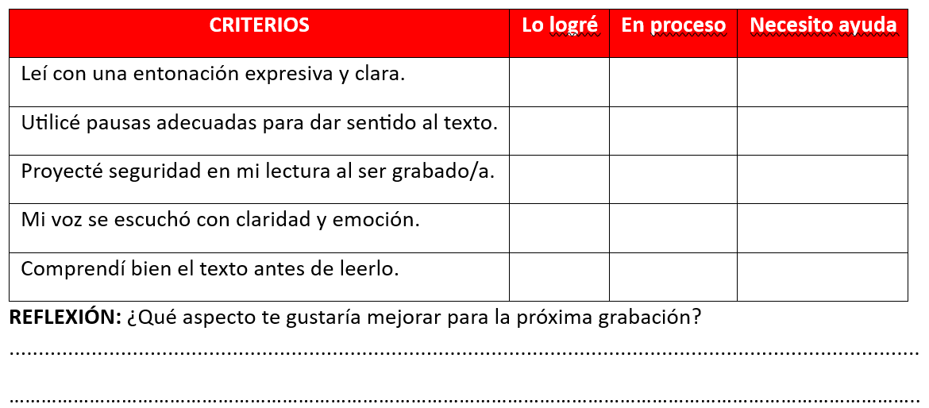
FICHA DE AUTOEVALUACIÓN
ESTRATEGIA: LECTURA RADIOFÓNICA
Nombre del estudiante: ……………………………………………………………………………..
Grado y sección: …………………………………….Fecha: ………………………………………
Marca con una X la opción que mejor describa tu participación:

Slide 33

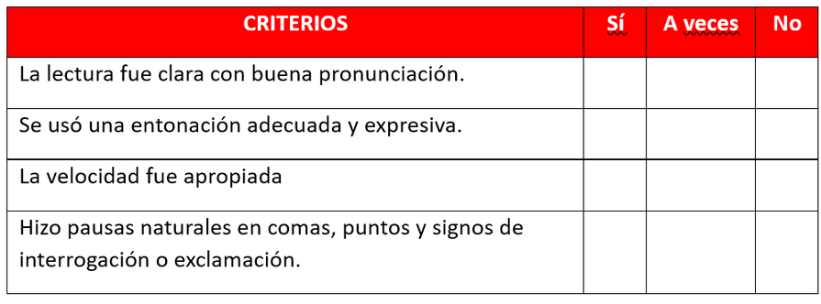
FICHA DE COEVALUACIÓN
ESTRATEGIA 03: LECTURA RADIOFÓNICA
Apellidos y nombres del evaluador: ………………………………………………………………...
Apellidos y nombres del evaluado: ………………………………………………………………....
Grado y sección: …………………………………… Fecha: ………………………………………..........
Escucha con atención la lectura grabada de tu compañero/a y marca con un ✔️ según lo observado:
COMENTARIO POSITIVO PARA TU COMPAÑERO
………………………………………………………………………………………………………………………………………………………………………………………………………………………………………………………………………………………………………………………………………………………………………………………………

Slide 34
ESTRATEGIA 04: VERSO EN ESCENA
NIVEL: 1° a 5° de SECUNDARIA
PROPÓSITO: Desarrollar fluidez expresiva, entonación y comprensión interpretativa del poema a través de la teatralización del texto.
DURACIÓN:
15 minutos
MATERIALES:
Poema dramático o lírico, vestuario o accesorios simples (opcional), espacio libre para representar.
DESARROLLO:
Selección del poema: Escoge un poema con fuerte carga emocional o posibilidad de representar acciones.

Slide 35
Lectura interpretada: En parejas o grupos, los estudiantes asignan versos y planifican pequeños movimientos escénicos o gestos para acompañar la lectura.
Representación escénica: Leen el poema de forma performática, con gestualidad, cambios de tono, movimientos simples.
Observación y retroalimentación: El grupo observa y comenta qué ayudó más a comprender el mensaje del poema: ¿la voz?, ¿el gesto?, ¿la emoción?
CIERRE REFLEXIVO:
¿Qué descubrí del poema al representarlo?
¿Cómo cambió mi lectura al darle vida con el cuerpo?

Slide 36
PRACTICAMOS:
“Los heraldos negros”
Guion de lectura dramatizada
Hay golpes en la vida, tan fuertes… ¡Yo no sé!
Golpes como del odio de Dios; como si ante ellos,
la resaca de todo lo sufrido
se empozara en el alma… ¡Yo no sé!
Estudiante 1 (voz firme, al centro, pausada):
Hay golpes en la vida, tan fuertes… ¡Yo no sé!
(Mano derecha al pecho, mirada al frente. Pausa larga)
Estudiante 2 (voz baja, resignada):
Golpes como del odio de Dios...
(Da un paso lento al frente, mira hacia el cielo como preguntando algo)
Estudiante 3 (entonación dolida):
Como si ante ellos,
la resaca de todo lo sufrido
se empozara en el alma…
(Hace una pausa, se lleva la mano al estómago o al corazón)
Todos (voz coral suave, simultánea):
¡Yo no sé!
(Cada uno con mirada distinta: confusión, rabia, tristeza)
Son pocos; pero son… Abren zanjas oscuras
en el rostro más fiero y en el lomo más fuerte.
Serán tal vez los potros de bárbaros atilas;
o los heraldos negros que nos manda la Muerte.
Son las caídas hondas de los Cristos del alma,
de alguna fe adorable que el Destino blasfema.
Esos golpes sangrientos son las crepitaciones
de algún pan que en la puerta del horno se nos quema.
Y el hombre… Pobre… ¡pobre! Vuelve los ojos, como
cuando por sobre el hombro nos llama una palmada;
vuelve los ojos locos, y todo lo vivido
se empoza, como charco de culpa, en la mirada.
Hay golpes en la vida, tan fuertes… ¡Yo no sé!
Autor: César Vallejo Mendoza

Slide 37

GRACIAS
“Saber leer es aprender a mirar el mundo con otros ojos. Cada palabra nos abre una puerta; cada lectura, una nueva forma de entender la vida.”

